Slide 1
Métodos Numéricos para Engenharia
Módulo 11- Mínimos quadrados
Versão python
Professor Luciano neves da fonseca

Slide 2

Definições
Na interpolação por polinômios por Vandermonde, Newton e Lagrange, o polinômio interpolador passa exatamente por todos os N pontos de controle $(x_{i},y_{i})$.
Esta exigência pode ser um problema quando temos um número de pontos de controle N muito grande , pois a ordem do polinômio interpolador (N-1) será muito alta, o que pode causar instabilidade numérica.
Além da instabilidade numérica, um polinômio de ordem muito alta pode oscilar (wiggling) ao passar por todos os pontos de controle, gerando um interpolação duvidosa, o exemplo a seguir ira discorrer sobre este problema
Uma solução para este problema é se usar um polinômio de ordem menor M<N. Este polinômio interpolador de ordem menor não irá passar exatamente pelos pontos de controle, mas entre eles, assumindo um certo erro de interpolação entre os pontos de controle e o polinômio.
O método dos mínimos quadrados oferece uma solução na qual o erro quadrático médio entre os pontos de controle e a interpolação sejam minimizados.

Slide 3
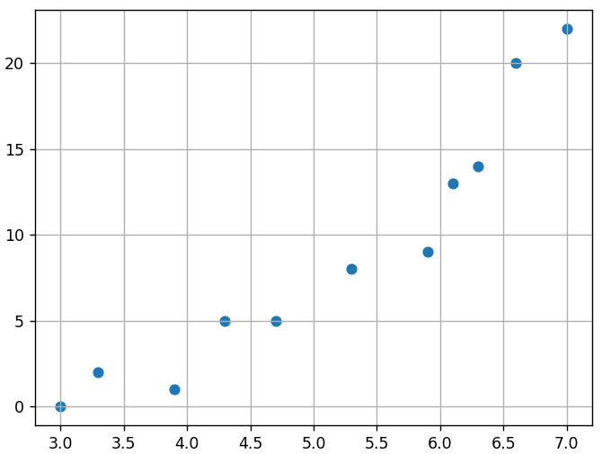
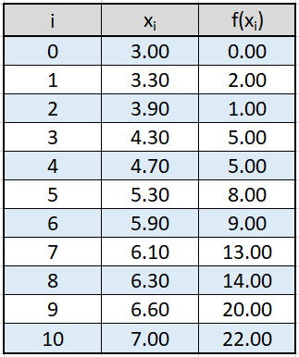
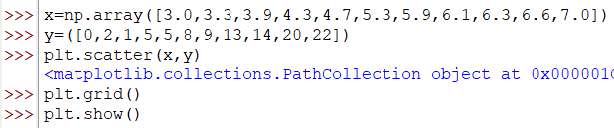
Exemplo: Ajustar um polinômio interpolador aos 11 postos de controle mostrados na tabela abaixo.

Slide 4
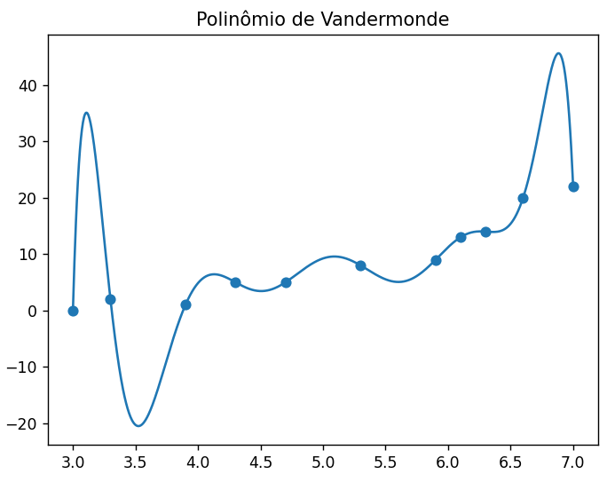
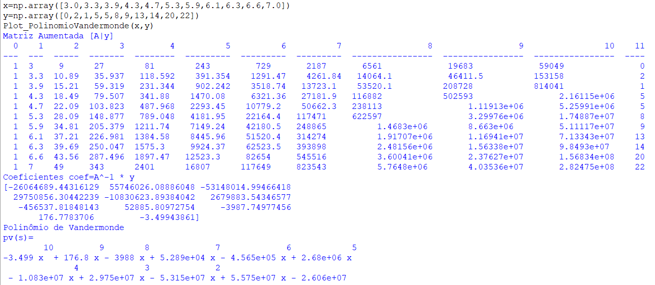
Como os 3 métodos (Vandermonde, Newton e Lagrange) geram exatamente o mesmo polinômio (exceto por erros de arredondamento), para efeitos didáticos vamos utilizar o método mais simples de Vandermonde.
Notar que o polinômio interpolador de ordem 10 passa pelos 11 pontos de controle, no entanto há oscilações (wiggling) que comprometem o resultado. A interpolação não é feita de maneira adequada.

Slide 5
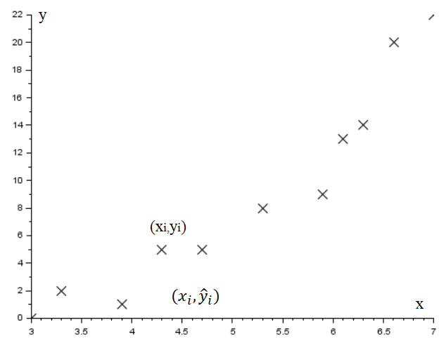















Vamos agora ajustar um polinômios de $p_{m}\left(x\right)$ ordem M<N, que passa “entre os pontos” de controle $\left(x_{i},y_{i}\right)$
Haverá uma discrepância “$v_{i}$” entre o ponto de controle $(x_{i},y_{i})$ e o ponto ajustado no polinômio $\left(x_{i},{\hat{y}}_{i}\right),$onde ${\hat{y}}_{i}=p_{m}\left(x_{i}\right)$
A discrepância pode ser positiva se $(x_{i},y_{i})$ estiver acima de ${(x_{i}, \hat{y}}_{i})$ , e negativa se $\left(x_{i},y_{i}\right)$estiver abaixo de ${(x_{i}, \hat{y}}_{i})$
Vamos definir então a discrepância total $Φ$ como sendo a soma do quadrado de todas as discrepâncias $v_{i}$
Onde $\hat{y}$ são os pontos de controle ajustados em $p_{m}\left(x\right)$ com discrepância
$u$ é o vetor com os coeficientes de $p_{m}\left(x\right)$
$$\hat{y}=Au$$
$$y=\hat{y}+v=Au+v$$
O valor exato $y$ é o valor ajustado $\hat{y}$ mais a discrepância $v$
$$v=y−\hat{y}=y−Au$$
$v$é o erro de estimação
$$Φ=\sum_{i=0}^{N}{v_{i}^{2}}=v^{t}v$$
soma dos quadrados da discrepâncias
$$p_{m}\left(x\right)$$
$Φ=v^{t}v={\left(y−Au\right)}^{t}(y−Au$)
Forma quadrática
$Φ={(y}^{t}−u^{t}A^{t})(y−Au)$ $=y^{t}y−y^{t}Au−u^{t}A^{t}y+u^{t}A^{t}Au$
$$Φ=y^{t}y−2y^{t}Au+u^{t}A^{t}Au$$
Matrizes simétricas
$$v_{i}$$
$$\frac{dΦ}{du}=0$$
Minimizar a soma dos quadrados da discrepâncias
$$0−2y^{t}A+2u^{t}A^{t}A=0$$
$$2y^{t}A=2u^{t}A^{t}A$$
$$\left(A^{t}A\right)u=A^{t}y$$
$$u={\left(A^{t}A\right)}^{−1}A^{t}y$$

Slide 6









Como exemplo, vamos ajustar um polinômios de ordem 2, $p_{2}\left(x\right)$, que passa “entre os pontos” de controle $\left(x_{i},y_{i}\right)$ abaixo:
$$A^{t}=\left[\begin{matrix}1 & 1 & 1 \\ 3.0 & 3.3 & 3.9 \\ 9.00 & 10.89 & 15.21\end{matrix} \begin{matrix}1 & 1 & 1 \\ 4.3 & 4.7 & 5.3 \\ 18.49 & 22.09 & 28.09\end{matrix} \begin{matrix}1 & 1 & 1 \\ 5.9 & 6.1 & 6.3 \\ 34.81 & 37.21 & 39.69\end{matrix} \begin{matrix}1 & 1 \\ 6.6 & 7.0 \\ 43.56 & 49.00\end{matrix} \right]$$
$$y=\left[\begin{aligned}0 \\ 2 \\ 1 \\ 5 \\ 5 \\ 5 \\ 8 \\ 9 \\ 13 \\ 14 \\ 20 \\ 22\end{aligned}\right]$$
$$A=\left[\begin{aligned} 1. 3.0 9.00 \\ 1. 3.3 10.89 \\ 1. 3.9 15.21 \\ 1. 4.3 18.49 \\ 1. 4.7 22.09 \\ 1. 5.3 28.09 \\ 1. 5.9 34.81 \\ 1. 6.1 37.21 \\ 1. 6.3 39.69 \\ 1. 6.6 43.56 \\ 1. 7. 0 49.00 \end{aligned}\right]$$
$$A^{t}A=\left[\begin{matrix} 11.00 & \text{56.4}\text{00} & \text{308.04}\text{0} \\ \text{56.4}\text{0} & \text{308.04}\text{0} & \text{1767.366} \\ \text{308.04} & \text{1767.366} & \text{10519.922 }\end{matrix}\right]$$
$${\left(A^{t}A\right)}^{−1}=\left[\begin{aligned}\text{27.337747 −11.429266 1.1196449} \\ \text{−11.429266 4.8682401 −0.4832061} \\ \text{1.1196449 −0.4832061 0.0484896}\end{aligned}\right]$$
$$p_{2}\left(x\right)=a_{0}+a_{1}x+a_{2}x^{2}$$
$$\left(A^{t}y\right)=\left[\begin{aligned} 99. 00 \\ 604.50 \\ 3766.49\end{aligned}\right]$$
$$u=\left[\begin{aligned}a_{o} \\ a_{1} \\ a_{2}\end{aligned}\right]$$
$$u={\left(A^{t}A\right)}^{−1}A^{t}y=\left[\begin{aligned}14.576664 \\ −8.6372239 \\ 1.3822754\end{aligned}\right]$$
$$u={\left(A^{t}A\right)}^{−1}A^{t}y$$
$p_{2}\left(x\right)$= $14.576664−8.6372239x+1.3822754x^{2}$

Slide 7
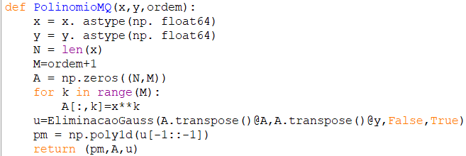
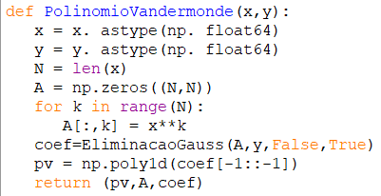
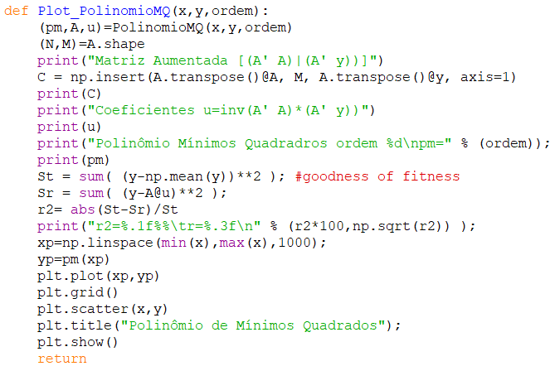




Soma dos Resíduos
$$S_{r}=\sum_{i=1}^{n}{{\left(y_{i}−\hat{y_{i}}\right)}^{2}=\sum_{i=1}^{n}{{\left(y_{i}−A u\right)}^{2}}}$$
$$S_{t}=\sum_{i=1}^{n}{{\left(y_{i}−\overline{y}\right)}^{2}}$$
Coeficiente de Determinação
$$r^{2}=\frac{{|S}_{t}−S_{r}| }{S_{t}}$$
Coeficiente de Correlação
$$r=\sqrt{\frac{{|S}_{t}−S_{r}| }{S_{t}}}$$

Slide 8
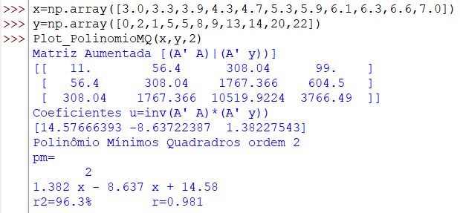
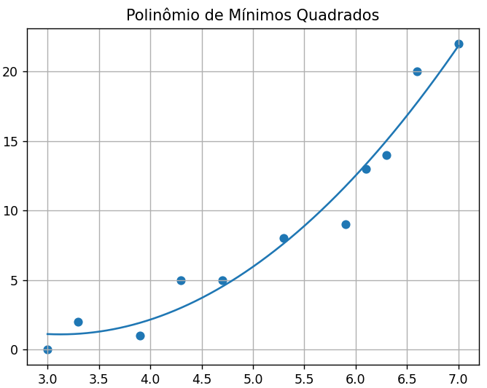
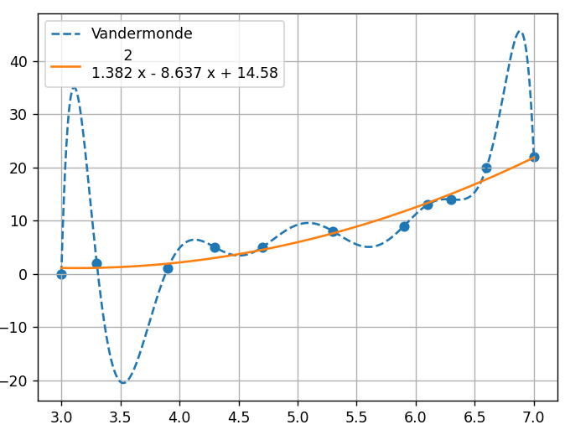

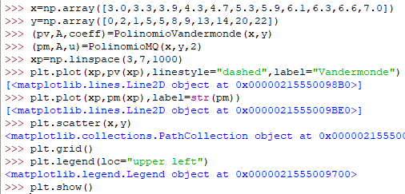




$$p_{2}(x)$$
$r^{2}$=96.3% - A regressão linear explica 96.3% da variabilidade do dado
$$p_{2}(x)$$
$$p_{10}(x)$$

Slide 9
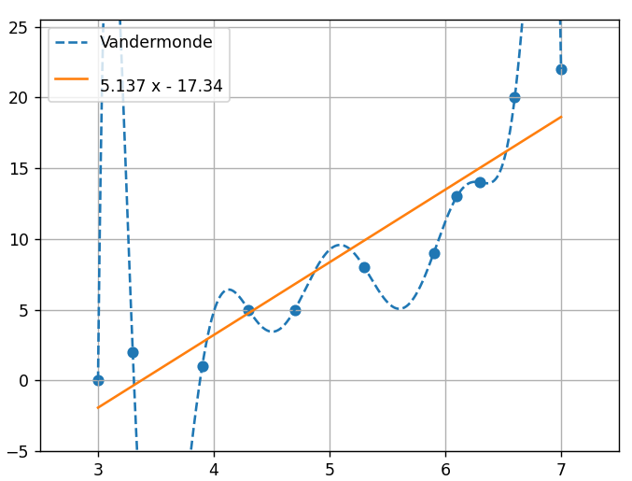
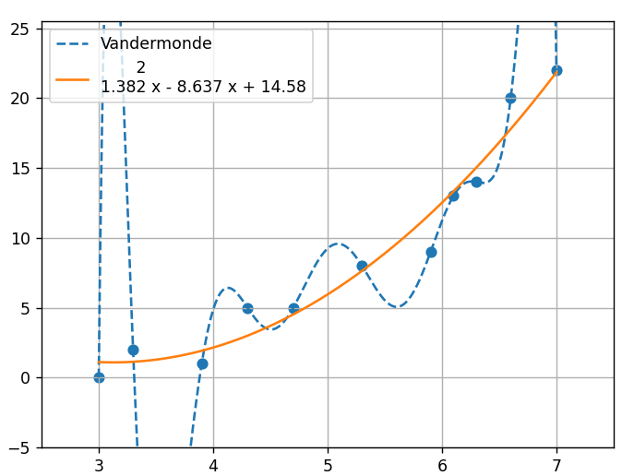
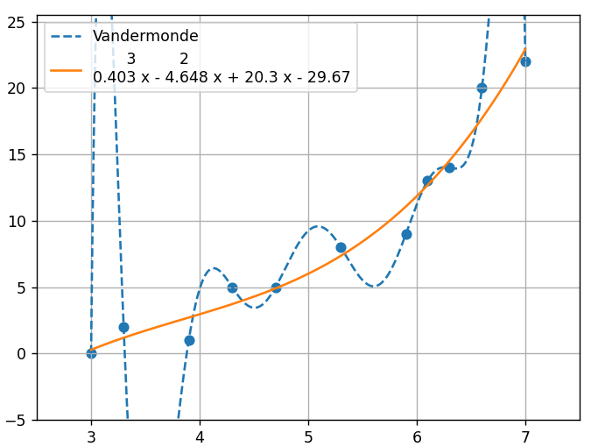
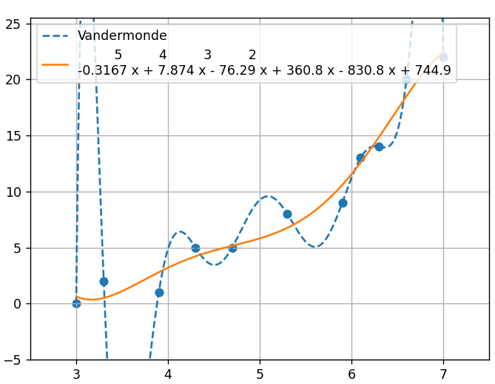
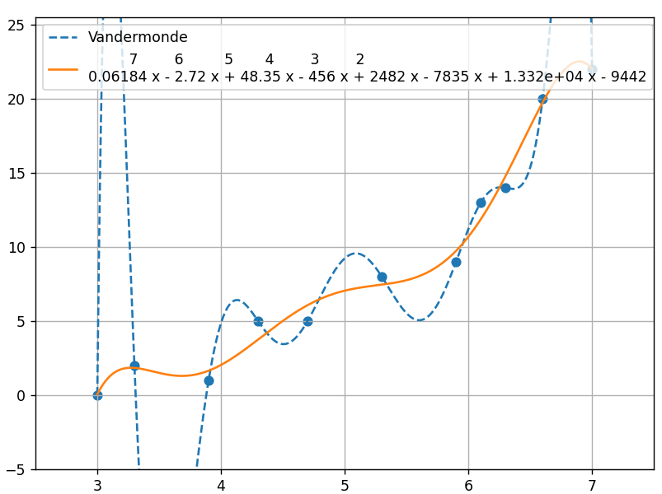
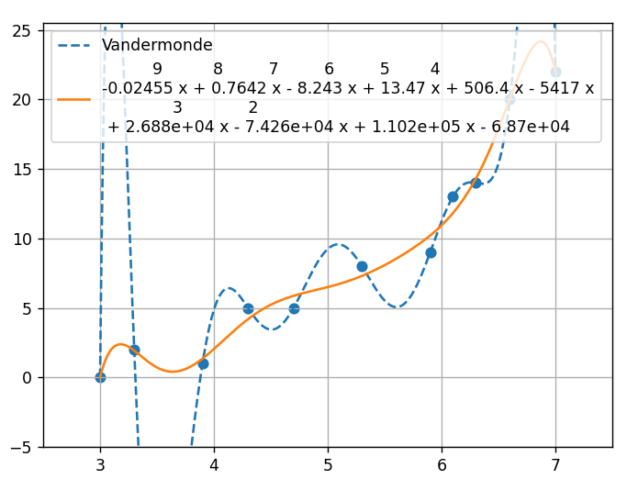












$$p_{1}(x)$$
$$p_{2}(x)$$
$$p_{3}(x)$$
$$r^{2}=89.2\%$$
$$r^{2}=96.3\%$$
$$r^{2}=97.0\%$$
$$p_{5}(x)$$
$$p_{7}(x)$$
$$p_{9}(x)$$
$$r^{2}=97.5\%$$
$$r^{2}=98.9\%$$
$$r^{2}=99.1\%$$

Slide 10
Observações
Há um único polinômio de ordem n que pode ser ajustado a um conjunto de n+1 pontos
O polinômio interpolador poder ser expresso em diferentes formas, segundo o método de Vandermonde, Newton ou Lagrange. Todos são matematicamente equivalentes, embora apresentem diferentes erros de arredondamento.
Quando a função é aproximada por um polinômio de ordem n, os erros de arredondamento serão muito altos quando o número n+1 de pontos controle for muito grande.
De uma maneira geral, a interpolação com polinômios de ordem muito alta deve ser evitada
O método dos mínimos quadrados permite se ajustar um polinômio de ordem menor m<n, onde n+1 é o número de pontos de controle.
No método dos mínimos quadrados, o polinômio não passará pelos pontos de controle, mas passará entre os pontos de controle, o mais próximo possível, minimizando-se com isso o erro quadrático médio.

Slide 11
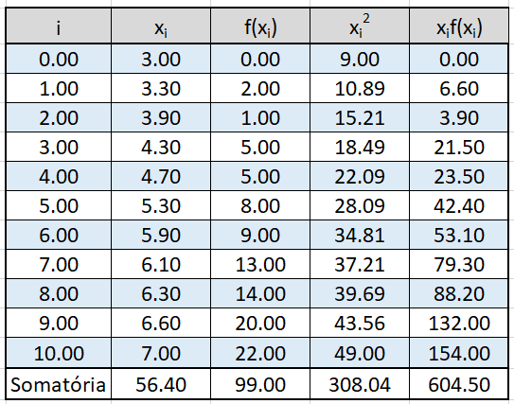
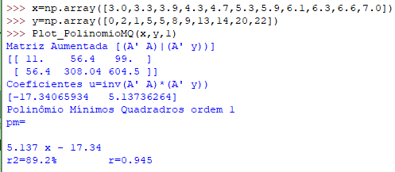
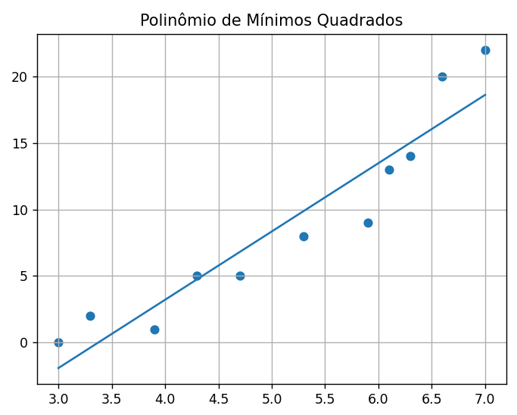










Caso Especial Simplificado
Mínimos Quadrados Linear
Podemos sempre aplicar a solução completa de Mínimos Quadrados!!!
$a_{o}$=intercepção
$a_{1}$=inclinação
$$p_{1}\left(x\right)=a_{o}+a_{1}x$$
$$Φ=\sum_{i=0}^{N}{v_{i}^{2}}=\sum_{i=0}^{N}{{\left[f\left(x_{i}\right)−\left(a_{o}+a_{1}x_{i}\right)\right]}^{2}}$$
$$\left\{\begin{aligned}\frac{dΦ}{da_{0}}=0=\sum_{i=0}^{N}{−2\left[f\left(x_{i}\right)−\left(a_{o}+a_{1}x_{i}\right)\right]} \\ \frac{dΦ}{da_{1}}=0=\sum_{i=0}^{N}{−2x_{i}\left[f\left(x_{i}\right)−\left(a_{o}+a_{1}x_{i}\right)\right]}\end{aligned}\right.$$
$$\left[\begin{matrix}n & \sum{x_{i}} \\ \sum{x_{i}} & {\sum{x_{i}}}^{2}\end{matrix}\right]\left[\begin{matrix}a_{\begin{aligned}0 \\ \\ \\ \\ \end{aligned}} \\ a_{1}\end{matrix}\right]=\left[\begin{aligned}\sum{f(x_{i})} \\ \sum{x_{i}f(x_{i})}\end{aligned}\right]$$
-17.340659
5.1373626
$$\left\{\begin{aligned}\sum{a_{o}+\sum{a_{1}x_{i}=\sum{f(x_{i})}}} \\ \sum{a_{o}x_{i}+\sum{a_{1}x_{i}^{2}=\sum{x_{i}f(x_{i})}}}\end{aligned}\right.$$
$$\left[\begin{matrix}11 & 56.4 \\ 56.4 & 308.0\end{matrix}\right]\left[\begin{matrix}a_{\begin{aligned}0 \\ \\ \\ \\ \end{aligned}} \\ a_{1}\end{matrix}\right]=\left[\begin{aligned}99.0 \\ \\ 604.5\end{aligned}\right]$$
$$p_{1}(x)$$
$$\left[\begin{matrix}a_{\begin{aligned}0 \\ \\ \\ \\ \end{aligned}} \\ a_{1}\end{matrix}\right]=\left[\begin{aligned}\text{−17.340659} \\ \\ \text{5.1373626 }\end{aligned}\right]$$
$$\left\{\begin{aligned}a_{o}\sum{1+a_{1}\sum{x_{i}=\sum{f(x_{i})}}} \\ a_{o}\sum{x_{i}+a_{1}\sum{x_{i}^{2}=\sum{x_{i}f(x_{i})}}}\end{aligned}\right.$$
$$p_{1}\left(x\right)=\text{−17.340659}+\text{5.1373626} x$$

Slide 12
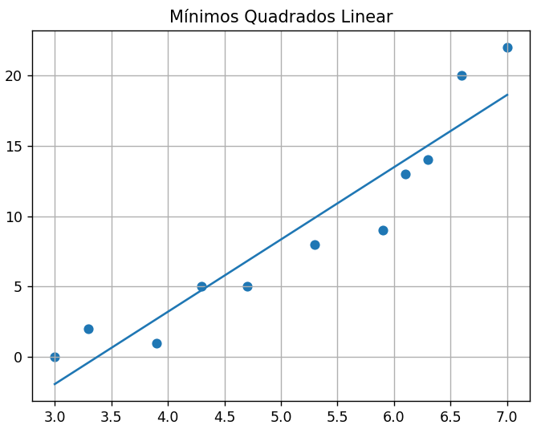
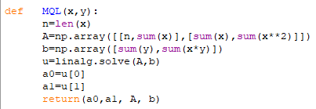
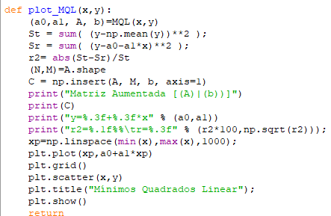
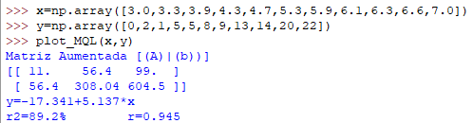









Caso Especial SimplificadoMínimos Quadrados Linear
$$\left[\begin{matrix}n & \sum{x_{i}} \\ \sum{x_{i}} & {\sum{x_{i}}}^{2}\end{matrix}\right]\left[\begin{matrix}a_{\begin{aligned}0 \\ \\ \\ \\ \end{aligned}} \\ a_{1}\end{matrix}\right]=\left[\begin{aligned}\sum{f(x_{i})} \\ \sum{x_{i}f(x_{i})}\end{aligned}\right]$$
$$p_{1}\left(x\right)=a_{o}+a_{1}x$$
$a_{o}$=intercepção
$a_{1}$=inclinação
$$p_{1}(x)$$
Soma dos Resíduos
$$S_{r}=\sum_{i=1}^{n}{{\left(y_{i}−\hat{y_{i}}\right)}^{2}=}\sum_{i=1}^{n}{{\left(y_{i}−a_{o}−a_{1}x_{i}\right)}^{2}}$$
Soma dos desvios da Média
$r^{2}$=89.2% - A regressão linear explica 89.2% da variabilidade do dado
$$S_{t}=\sum_{i=1}^{n}{{\left(y_{i}−\overline{y}\right)}^{2}}$$
Coeficiente de Determinação
$$r^{2}=\frac{S_{t}−S_{r}}{S_{t}}$$
Coeficiente de Correlação
$$r=\sqrt{\frac{S_{t}−S_{r}}{S_{t}}}$$

Slide 13




Linearização de Regressões não-lineares
$$y_{l}=\ln\left(y\right)$$
$$x_{l}=x$$
$$y_{l}=a_{o} +a_{1}x_{l}$$
$$α=e^{a_{o}}$$
$$β=a_{1}$$
$$1) y=αe^{βx}⇒ \ln\left(y\right)=\ln\left(αe^{βx}\right)=\ln{α}+βx$$
$$y_{l}=\log\left(y\right)$$
$$x_{l}=log\left(x\right)$$
$$y_{l}=a_{o} +a_{1}x_{l}$$
$$α={10}^{a_{0}}$$
$$β=a_{1}$$
$$2) y=αx^{β}⇒ \log\left(y\right)=\log\left({αx}^{β}\right)=\log{α}+βlog\left(x\right)$$
$$y_{l}=1/y$$
$$x_{l}=1/x$$
$$y_{l}=a_{o} +a_{1}x_{l}$$
$$α=1/a_{o}$$
$$β=a_{1}/a_{o}$$
$$3) y=\frac{αx}{x+β}⇒ \frac{1}{y}=\frac{x+β}{αx}=\frac{1}{α}+\frac{β}{α}\left(\frac{1}{x}\right)$$

Slide 14





Linearização de Regressões
$$y_{l}=1/y$$
$$x_{l}=x$$
$$y_{l}=α + βx_{l}$$
$$α=a_{o}/a_{1}$$
$$β=1\text{/}a_{1}$$
$$4) y=\frac{β}{x+α}⇒\left(\frac{1}{y}\right)=\left(\frac{x+α}{β}\right)⇒\left(\frac{1}{y}\right)=\left(\frac{α}{β}\right)+\left(\frac{1}{β}\right)\left(x\right)$$
$$y_{l}=y$$
$$x_{l}=\frac{1}{x}$$
$$y_{l}=α + βx_{l}$$
$$α=a_{o}$$
$$β=a_{1}$$
$$5) y=α+\frac{β}{x}⇒⇒\left(y\right)=\left(α\right)+\left(β\right)\left(\frac{1}{x}\right)$$
$$y_{l}=y$$
$$x_{l}=x^{n}$$
$$y_{l}=α + βx_{l}$$
$$α=a_{0}$$
$$β=a_{1}$$
$$6) y=α+βx^{n}⇒⇒\left(y\right)=\left(α\right)+\left(β\right)\left(x^{n}\right)$$

Slide 15
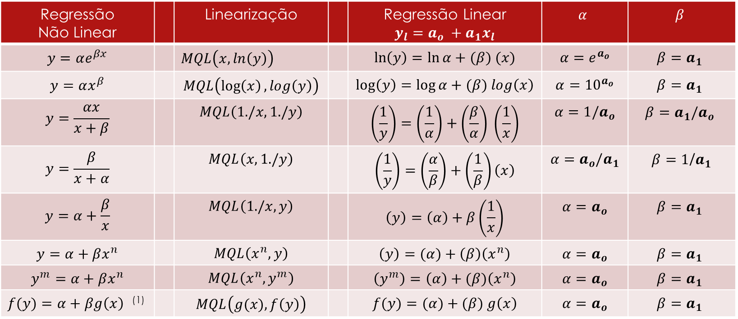
Regressão Não Linear |  | Linearização |  | Regressão Linear $$y_{l}=a_{o} +a_{1}x_{l}$$ | $$α$$ | $$β$$
$$y=αe^{βx}$$ |  | $MQL\left(x,ln\left(y\right)\right)$ |  | $$\ln\left(y\right)=\ln{α}+(β) (x)$$ | $$α=e^{a_{o}}$$ | $$β=a_{1}$$
$$y=αx^{β}$$ |  | $$MQL\left(\log\left(x\right),log\left(y\right)\right)$$ |  | $$\log\left(y\right)=\log{α}+(β) log\left(x\right)$$ | $$α={10}^{a_{o}}$$ | $$β=a_{1}$$
$$y=\frac{αx}{x+β}$$ |  | $$MQL\left(1./x,1./y\right)$$ |  | $$\left(\frac{1}{y}\right)=\left(\frac{1}{α}\right)+\left(\frac{β}{α}\right) \left(\frac{1}{x}\right)$$ | $$α=1/a_{o}$$ | $$β=a_{1}/a_{o}$$
$$y=\frac{β}{x+α}$$ |  | $$MQL\left(x,1./y\right)$$ |  | $$\left(\frac{1}{y}\right)=\left(\frac{α}{β}\right)+\left(\frac{1}{β}\right)\left(x\right)$$ | $$α=a_{o}/a_{1}$$ | $β=1$/$a_{1}$
$$y=α+\frac{β}{x}$$ |  | $$MQL\left(1./x,y\right)$$ |  | $$\left(y\right)=\left(α\right)+β\left(\frac{1}{x}\right)$$ | $$α=a_{o}$$ | $$β=a_{1}$$
$$y=α+βx^{n}$$ |  | $$MQL\left(x^{n},y\right)$$ |  | $$\left(y\right)=(α)+\left(β\right)\left(x^{n}\right)$$ | $$α=a_{o}$$ | $$β=a_{1}$$
$$y^{m}=α+βx^{n}$$ |  | $$MQL\left(x^{n},y^{m}\right)$$ |  | $$\left(y^{m}\right)=\left(α\right)+(β)\left(x^{n}\right)$$ | $$α=a_{o}$$ | $$β=a_{1}$$
$f(y)=α+βg\left(x\right)$ ⁽¹⁾ |  | $$MQL\left(g(x),f\left(y\right)\right)$$ |  | $$f(y)=(α)+(β) g\left(x\right)$$ | $$α=a_{o}$$ | $$β=a_{1}$$
Onde $f\left(y\right)$indica uma função qualquer da variável real $y$e $g\left(x\right)$ uma função qualquer da variável real $x$

Slide 16
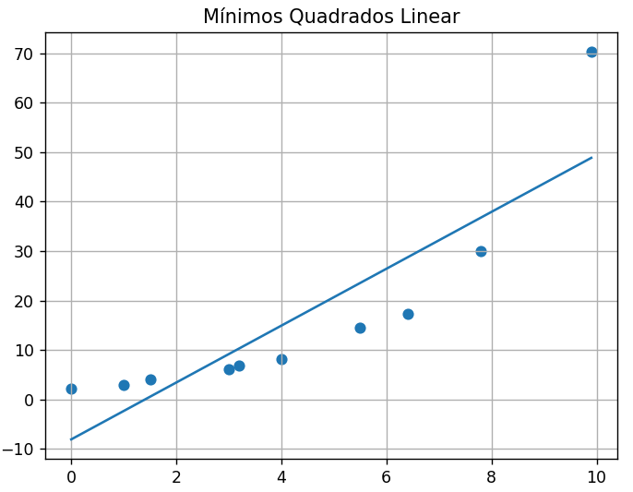
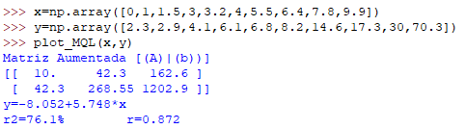

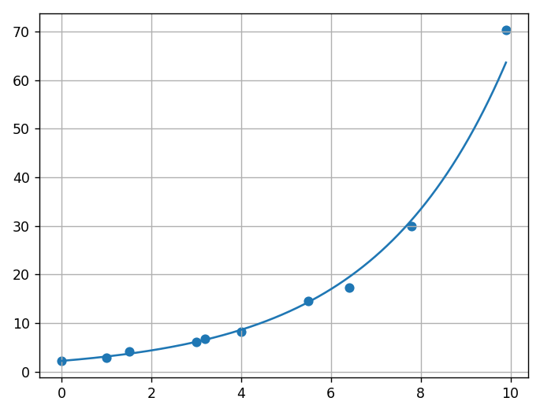
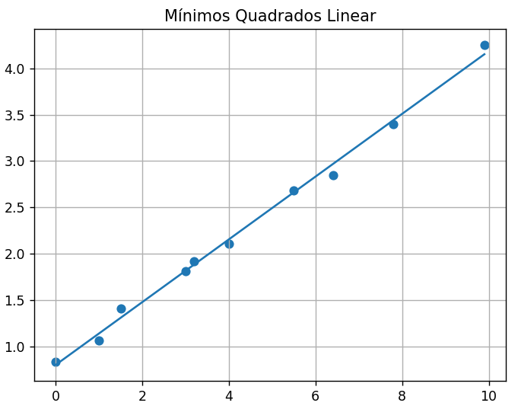
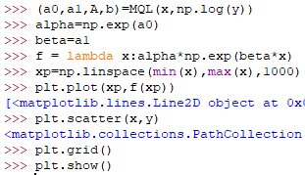




Exemplo 1 Ajuste da função $y=α e^{βx}$
$$y=−8.052+5.748 x$$
$$y=0.800+0.339 x$$
$$y=α e^{βx}$$

Slide 17
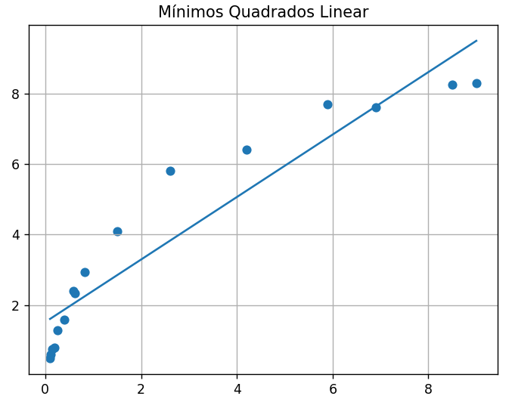
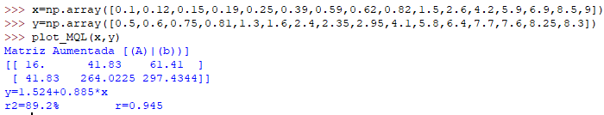
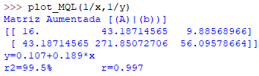
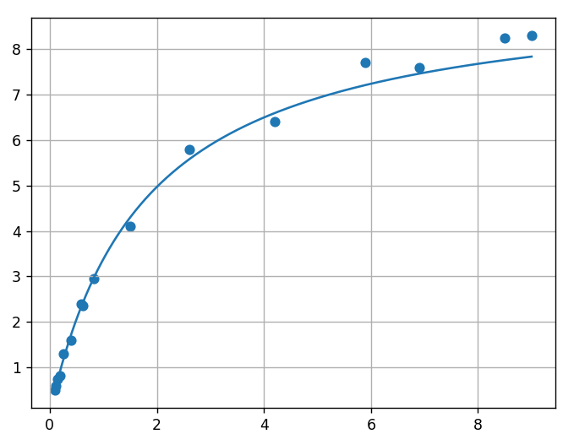
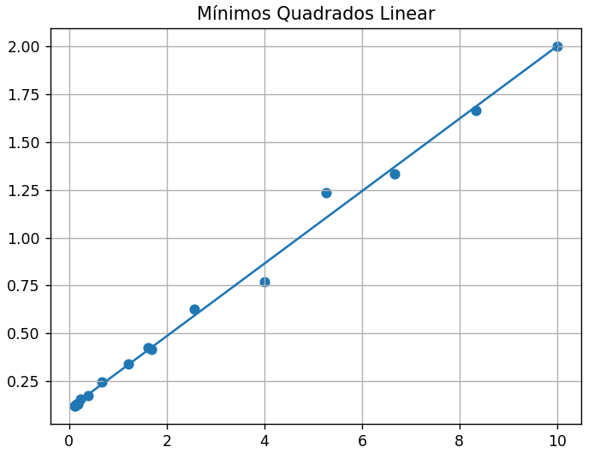
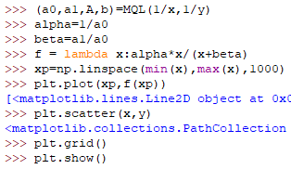



Exemplo 2 = ajuste da função $y=\frac{αx}{x+β}$
$$y=1.524+0.885 x$$
$$y=\frac{αx}{x+β}$$
$$y=0.107+0.189 x$$

